Slide 1
第四章 矩阵分析
4.2 矩阵范数

Slide 2
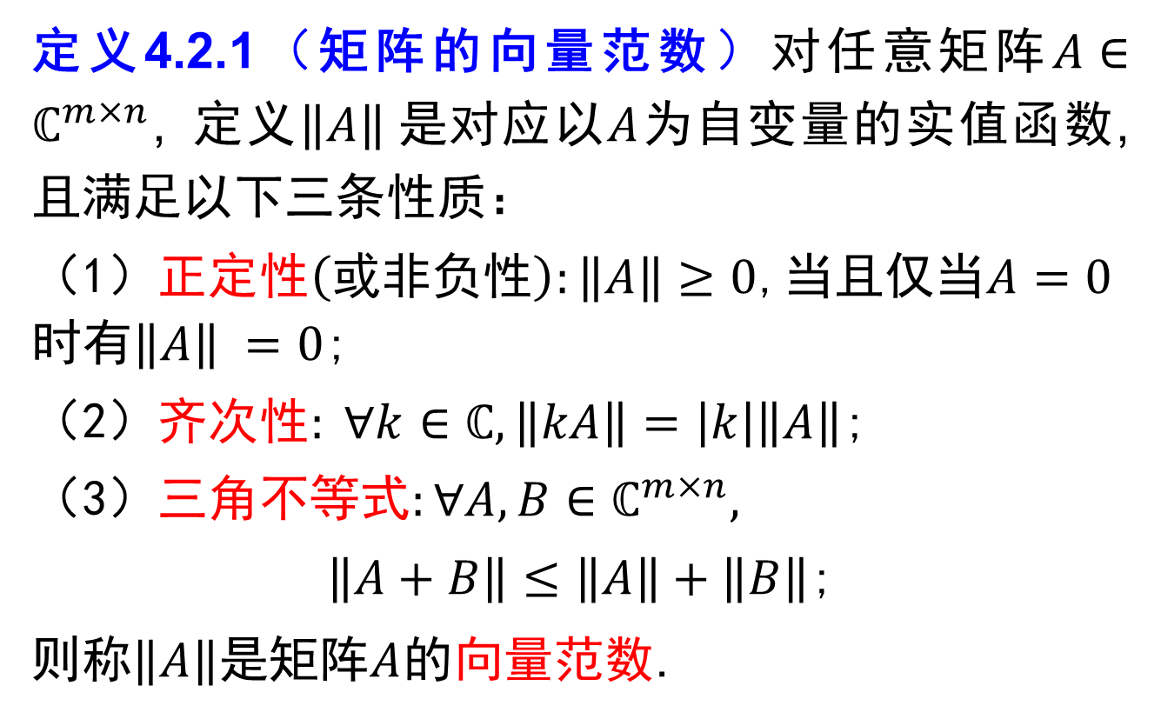
第四章 矩阵分析——矩阵范数
定义4.2.1（矩阵的向量范数）对任意矩阵$A∈ℂ^{m×n}$, 定义$\left\|A\right\| 是$对应以$A$为自变量的实值函数,且满足以下三条性质：
（1）正定性$（或非负性）:\left\|A\right\|≥0$,当且仅当$A=0$时有$\left\|A\right\| =0$;
（2）齐次性$: ∀k∈ℂ,\left\|kA\right\|=\left|k\right|\left\|A\right\|$;
（3）三角不等式$:∀A,B∈ℂ^{m×n},$
$\left\|A+B\right\|≤\left\|A\right\|+\left\|B\right\|$;
则称$\left\|A\right\|$是矩阵$A$的向量范数.

Slide 3
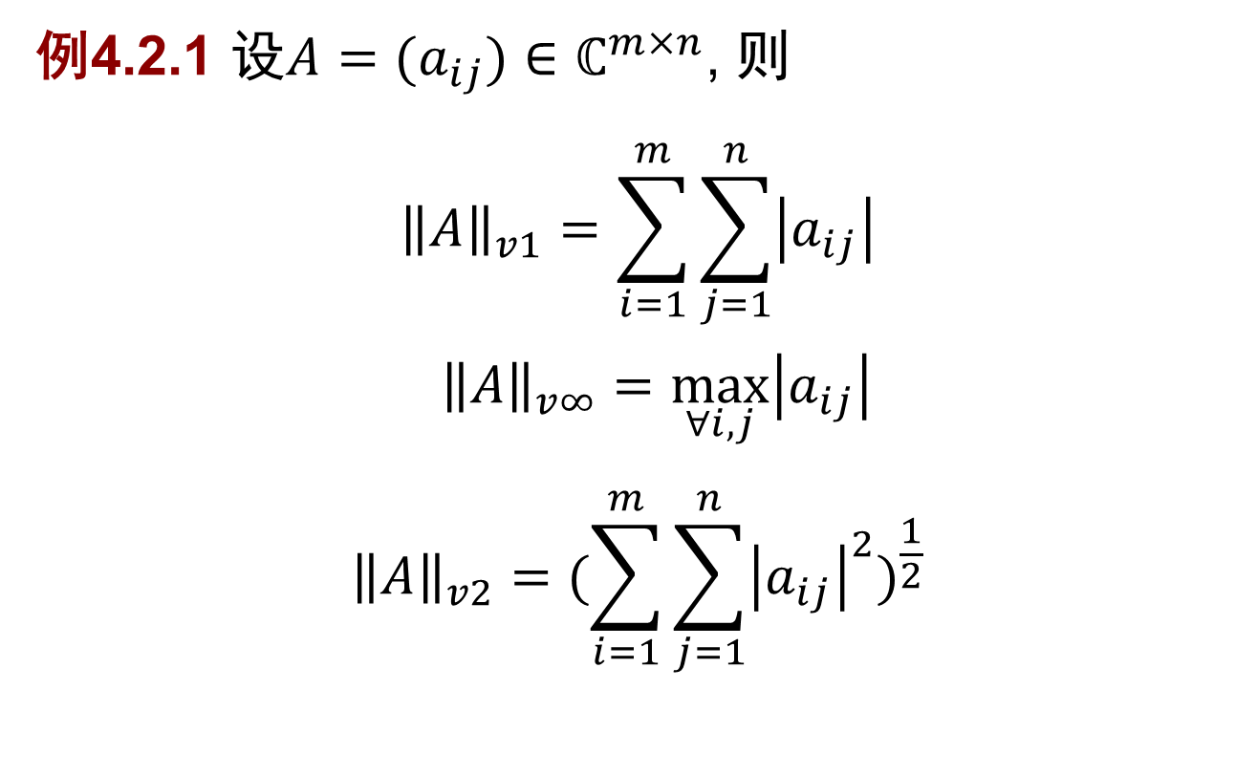
第四章 矩阵分析——矩阵范数
例4.2.1 设$A=(a_{ij})∈ℂ^{m×n}$, 则
$${\left\|A\right\|}_{v1}=\sum_{i=1}^{m}{\sum_{j=1}^{n}{\left|a_{ij}\right|}}$$
$${\left\|A\right\|}_{v∞}=\max_{∀i,j}\left|a_{ij}\right|$$
$${\left\|A\right\|}_{v2}={(\sum_{i=1}^{m}{\sum_{j=1}^{n}{{\left|a_{ij}\right|}^{2}}})}^{\frac{1}{2}}$$

Slide 4

第四章 矩阵分析——矩阵范数
$${\left\|A\right\|}_{vp}={(\sum_{i=1}^{m}{\sum_{j=1}^{n}{{\left|a_{ij}\right|}^{p}}})}^{\frac{1}{p}}, p≥1$$
均为矩阵$A的$向量范数.

Slide 5
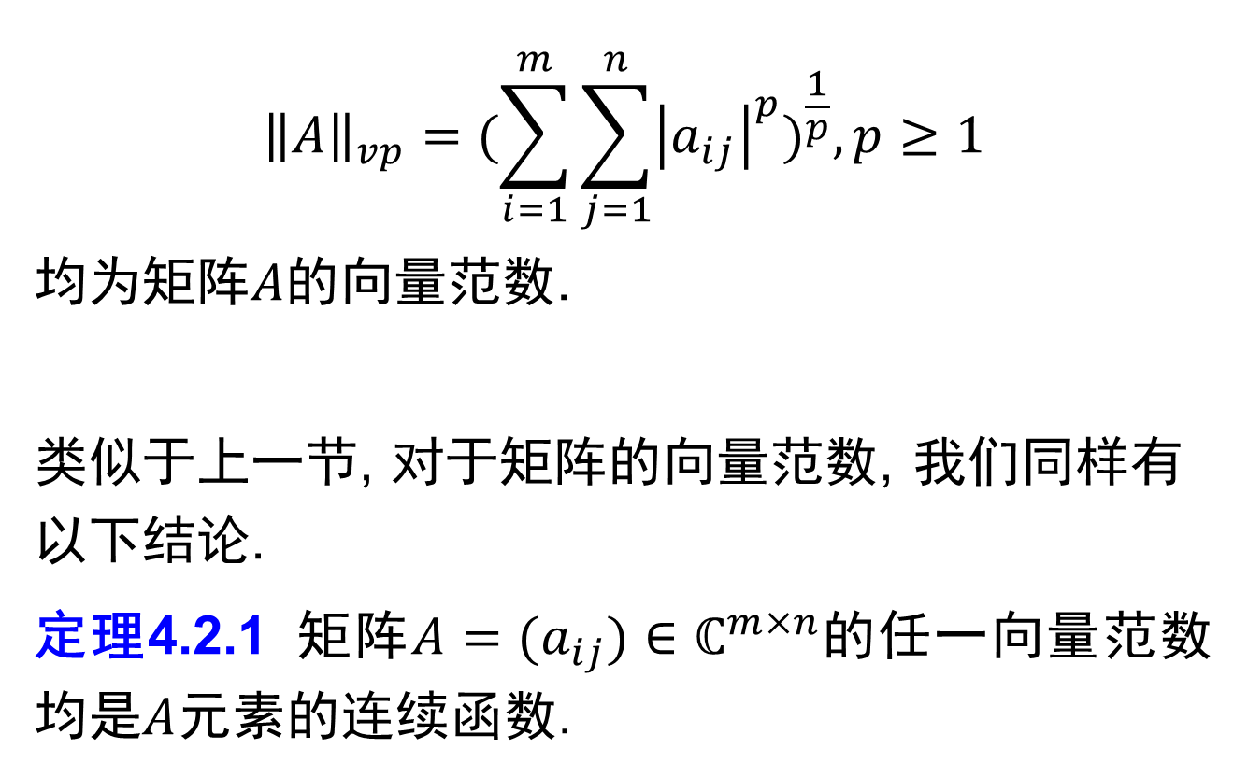
第四章 矩阵分析——矩阵范数
$${\left\|A\right\|}_{vp}={(\sum_{i=1}^{m}{\sum_{j=1}^{n}{{\left|a_{ij}\right|}^{p}}})}^{\frac{1}{p}}, p≥1$$
均为矩阵$A的$向量范数.
类似于上一节, 对于矩阵的向量范数, 我们同样有以下结论.
定理4.2.1 矩阵$A=(a_{ij})∈ℂ^{m×n}的$任一向量范数$均是A$元素的连续函数.

Slide 6

第四章 矩阵分析——矩阵范数
定理4.2.2 线性空间$ℂ^{m×n}$的任意两个向量范数是等价的, 即对${\left\|A\right\|}_{vα}$和${\left\|A\right\|}_{vβ}$存在正整数$k_{1}和k_{2}$使得对任意矩阵$A∈ℂ^{m×n}$, 有
$$k_{1}{\left\|A\right\|}_{vβ}≤{\left\|A\right\|}_{vα}≤k_{2}{\left\|A\right\|}_{vβ}$$

Slide 7
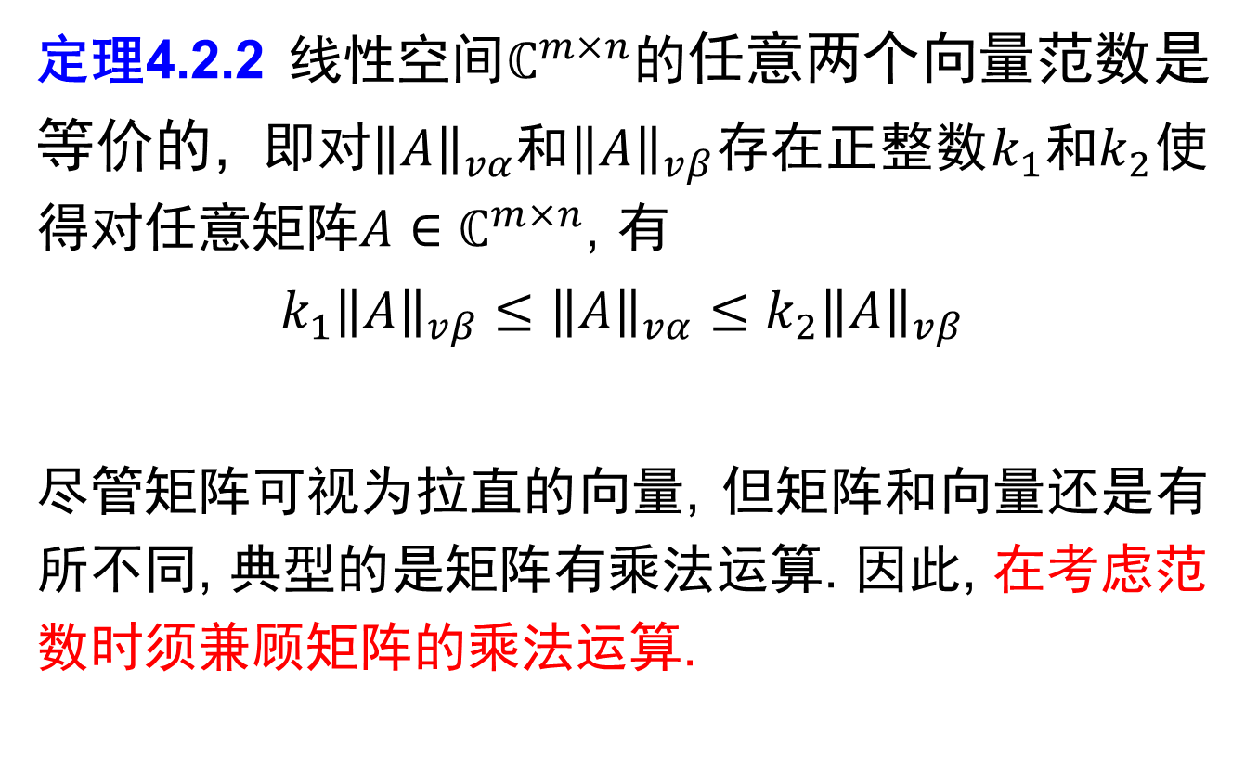
第四章 矩阵分析——矩阵范数
定理4.2.2 线性空间$ℂ^{m×n}$的任意两个向量范数是等价的, 即对${\left\|A\right\|}_{vα}$和${\left\|A\right\|}_{vβ}$存在正整数$k_{1}和k_{2}$使得对任意矩阵$A∈ℂ^{m×n}$, 有
$$k_{1}{\left\|A\right\|}_{vβ}≤{\left\|A\right\|}_{vα}≤k_{2}{\left\|A\right\|}_{vβ}$$
尽管矩阵可视为拉直的向量, 但矩阵和向量还是有所不同, 典型的是矩阵有乘法运算. 因此, 在考虑范数时须兼顾矩阵的乘法运算.

Slide 8
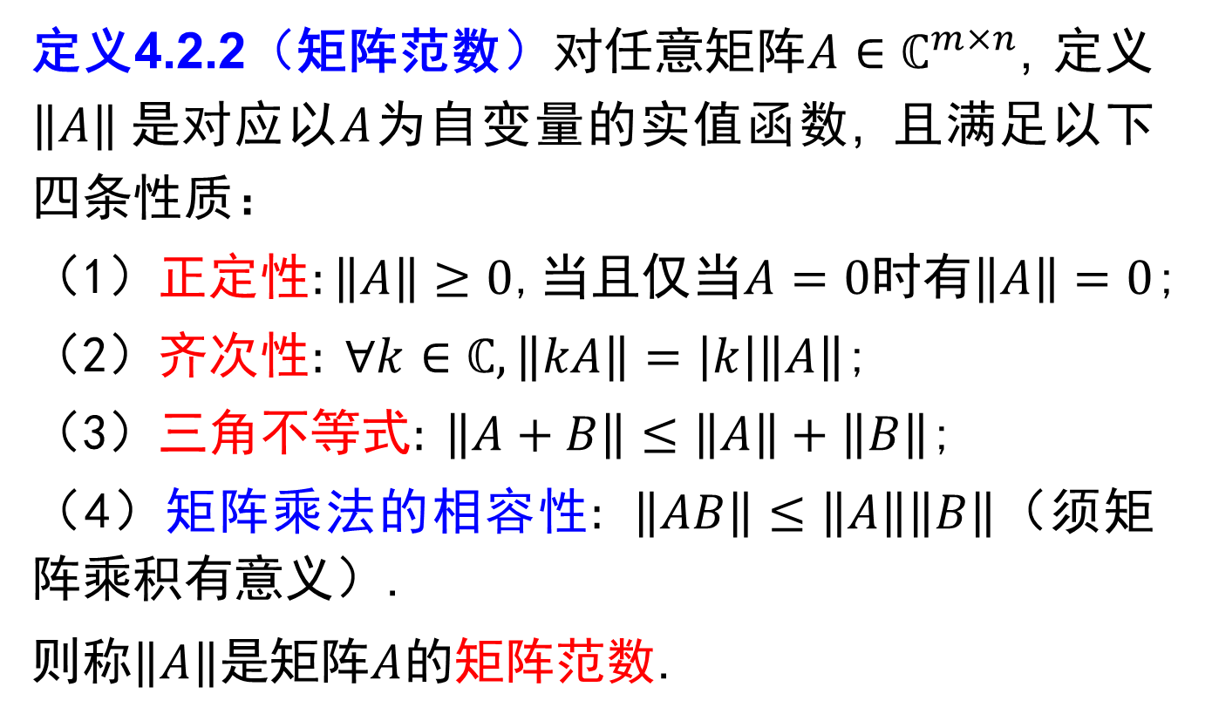
第四章 矩阵分析——矩阵范数
定义4.2.2（矩阵范数）对任意矩阵$A∈ℂ^{m×n}$, 定义$\left\|A\right\| 是$对应以$A$为自变量的实值函数, 且满足以下四条性质：
（1）正定性$:\left\|A\right\|≥0$,当且仅当$A=0$时有$\left\|A\right\|=0$;
（2）齐次性$: ∀k∈ℂ,\left\|kA\right\|=\left|k\right|\left\|A\right\|$;
（3）三角不等式$: \left\|A+B\right\|≤\left\|A\right\|+\left\|B\right\|$;
（4）矩阵乘法的相容性$:$ $\left\|AB\right\|≤\left\|A\right\|\left\|B\right\|$（须矩阵乘积有意义）.
则称$\left\|A\right\|$是矩阵$A$的矩阵范数.

Slide 9
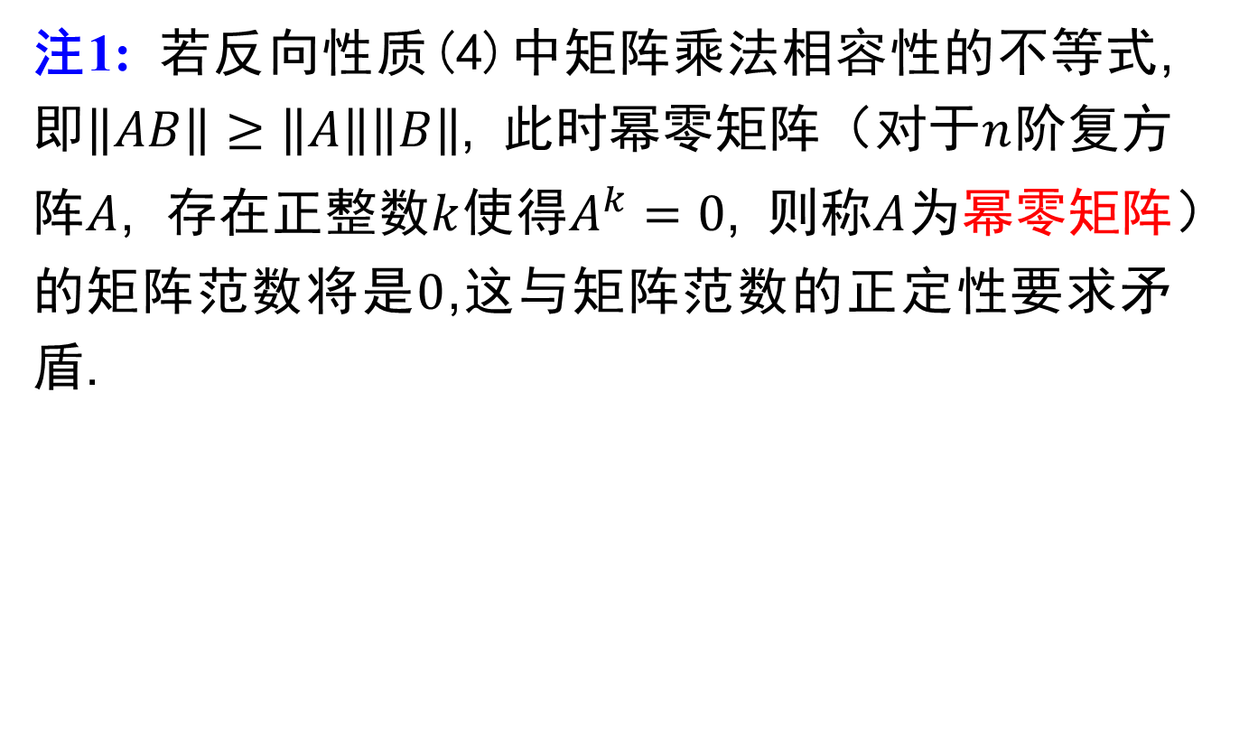
第四章 矩阵分析——矩阵范数
注1: 若反向性质(4)中矩阵乘法相容性的不等式,即$\left\|AB\right\|≥\left\|A\right\|\left\|B\right\|$, 此时幂零矩阵（对于$n$阶复方阵$A$, 存在正整数$k$使得$A^{k}=0$, 则称$A$为幂零矩阵）的矩阵范数将是$0$,这与矩阵范数的正定性要求矛盾.

Slide 10
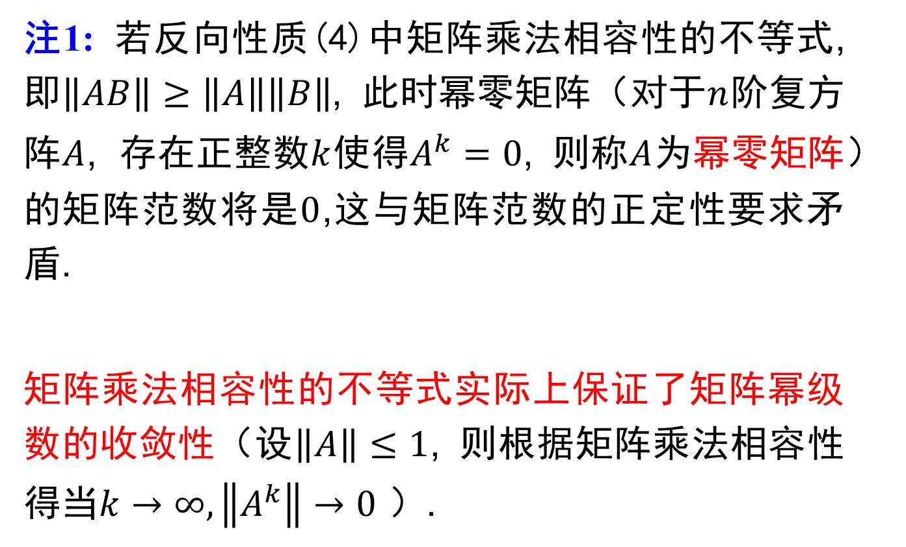
第四章 矩阵分析——矩阵范数
注1: 若反向性质(4)中矩阵乘法相容性的不等式,即$\left\|AB\right\|≥\left\|A\right\|\left\|B\right\|$, 此时幂零矩阵（对于$n$阶复方阵$A$, 存在正整数$k$使得$A^{k}=0$, 则称$A$为幂零矩阵）的矩阵范数将是$0$,这与矩阵范数的正定性要求矛盾.
矩阵乘法相容性的不等式实际上保证了矩阵幂级数的收敛性（设$\left\|A\right\|≤1$, 则根据矩阵乘法相容性得当$k→∞, \left\|A^{k}\right\|→0$ ）.

Slide 11

第四章 矩阵分析——矩阵范数
思考:设$A=\left(a_{ij}\right)∈ℂ^{m×n}\text{,} {\left\|A\right\|}_{v∞}=\max_{∀i,j}\left|a_{ij}\right|$是矩阵范数吗？

Slide 12
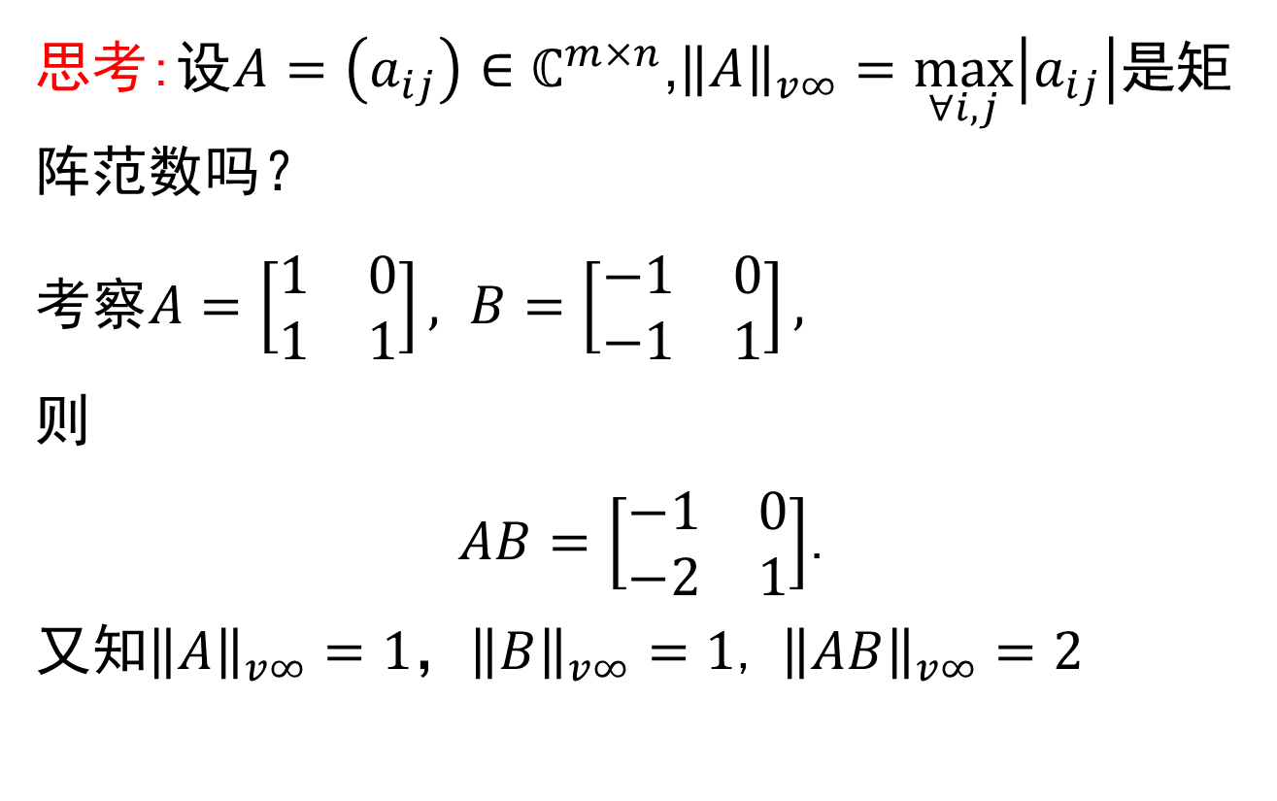
第四章 矩阵分析——矩阵范数
思考:设$A=\left(a_{ij}\right)∈ℂ^{m×n}\text{,} {\left\|A\right\|}_{v∞}=\max_{∀i,j}\left|a_{ij}\right|$是矩阵范数吗？
考察$A=\left[\begin{matrix}1 & 0 \\ 1 & 1\end{matrix}\right],$ $B=\left[\begin{matrix}−1 & 0 \\ −1 & 1\end{matrix}\right],$
则
$AB=\left[\begin{matrix}−1 & 0 \\ −2 & 1\end{matrix}\right]$.
又知${\left\|A\right\|}_{v∞}=1$，${\left\|B\right\|}_{v∞}=1$, ${\left\|AB\right\|}_{v∞}=2$

Slide 13
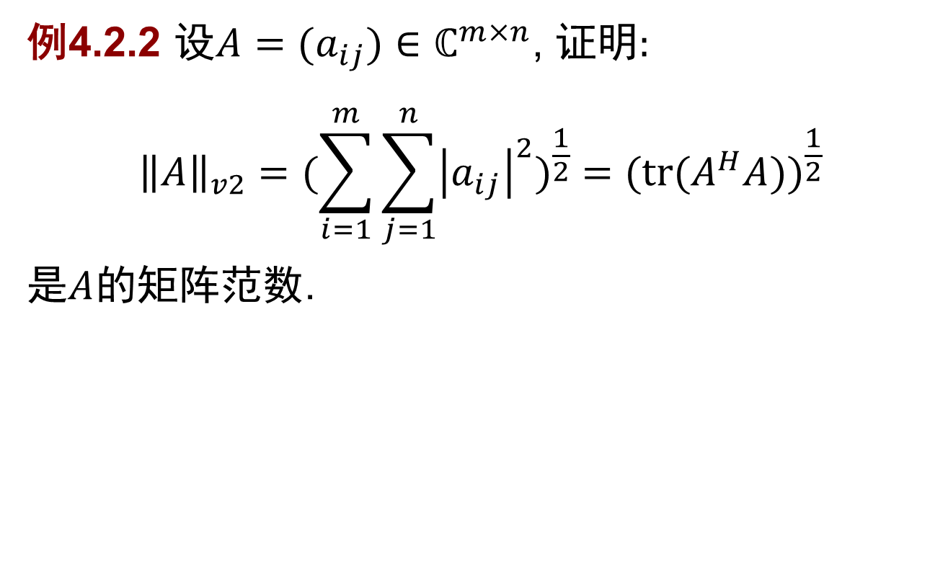
第四章 矩阵分析——矩阵范数
例4.2.2 设$A=(a_{ij})∈ℂ^{m×n}$, 证明$:$
$${\left\|A\right\|}_{v2}={(\sum_{i=1}^{m}{\sum_{j=1}^{n}{{\left|a_{ij}\right|}^{2}}})}^{\frac{1}{2}} ={(tr(A^{H}A))}^{\frac{1}{2}}$$
是$A$的矩阵范数.

Slide 14
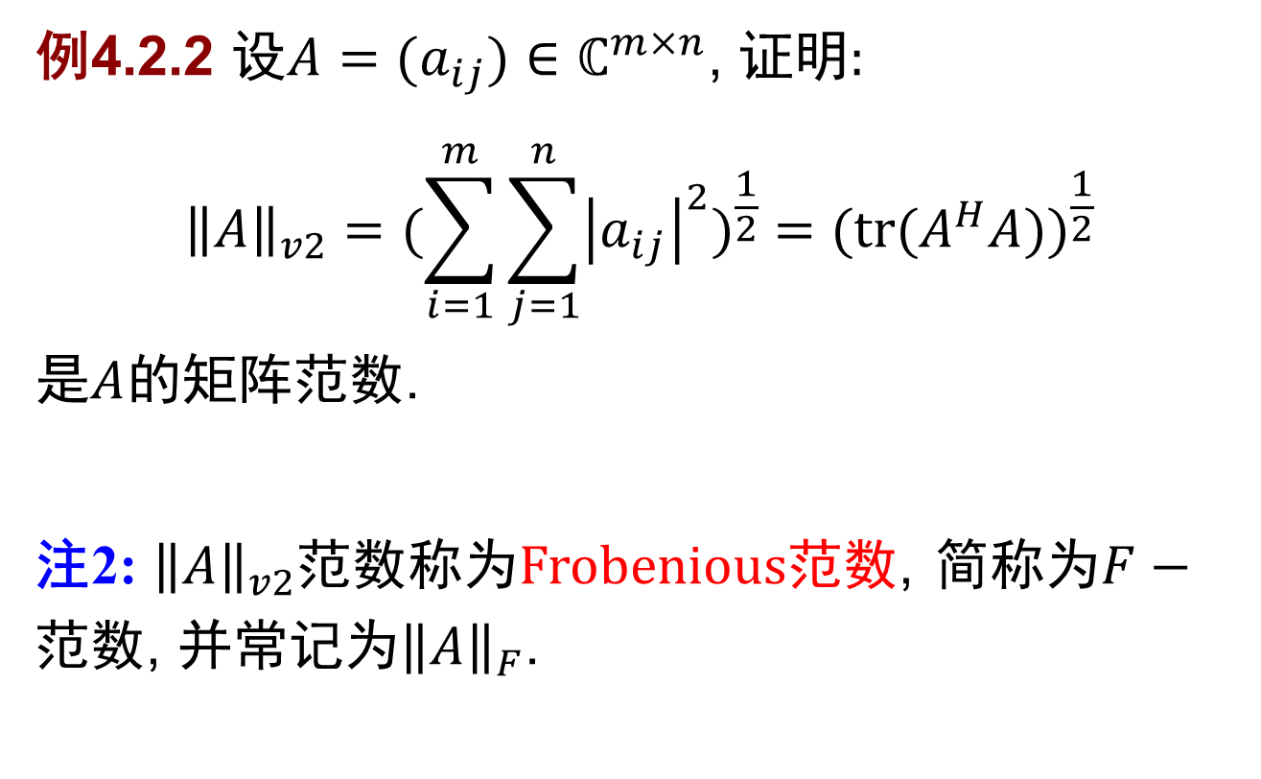
第四章 矩阵分析——矩阵范数
例4.2.2 设$A=(a_{ij})∈ℂ^{m×n}$, 证明$:$
$${\left\|A\right\|}_{v2}={(\sum_{i=1}^{m}{\sum_{j=1}^{n}{{\left|a_{ij}\right|}^{2}}})}^{\frac{1}{2}} ={(tr(A^{H}A))}^{\frac{1}{2}}$$
是$A$的矩阵范数.
注2: ${\left\|A\right\|}_{v2}$范数称为Frobenious范数, 简称为$F−$范数, 并常记为${\left\|A\right\|}_{F}$.

Slide 15
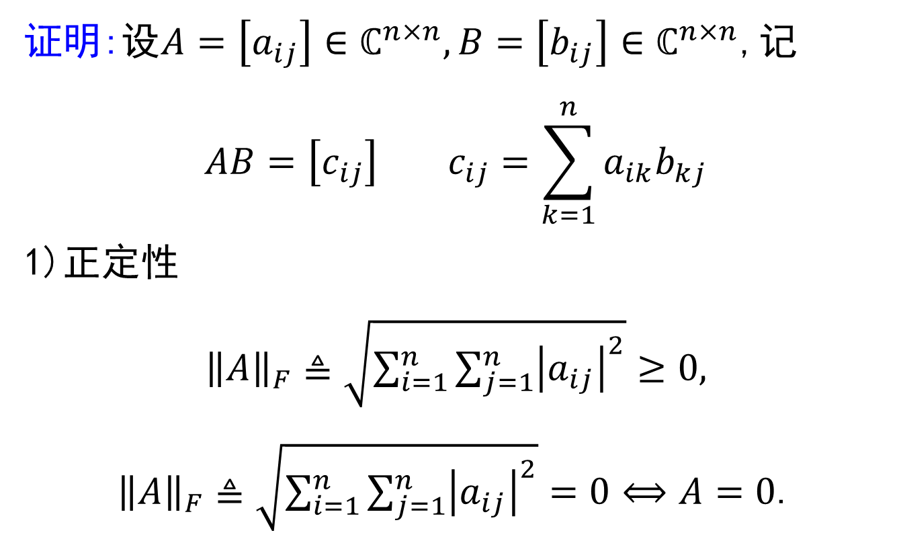
第四章 矩阵分析——矩阵范数
证明:设$A=\left[a_{ij}\right]∈ℂ^{n×n},B=\left[b_{ij}\right]∈ℂ^{n×n}$,记
$$AB=\left[c_{ij}\right] c_{ij}=\sum_{k=1}^{n}{a_{ik}b_{kj}}$$
1)正定性
${\left\|A\right\|}_{F}≜\sqrt{\sum_{i=1}^{n}{\sum_{j=1}^{n}{{\left|a_{ij}\right|}^{2}}}}≥0$,
${\left\|A\right\|}_{F}≜\sqrt{\sum_{i=1}^{n}{\sum_{j=1}^{n}{{\left|a_{ij}\right|}^{2}}}}=0⟺A=0$.

Slide 16

第四章 矩阵分析——矩阵范数
2)齐次性
${\left\|kA\right\|}_{F}≜\sqrt{\sum_{i=1}^{n}{\sum_{j=1}^{n}{{\left|{ka}_{ij}\right|}^{2}}}}=\left|k\right|∙{\left\|A\right\|}_{F}$.

Slide 17
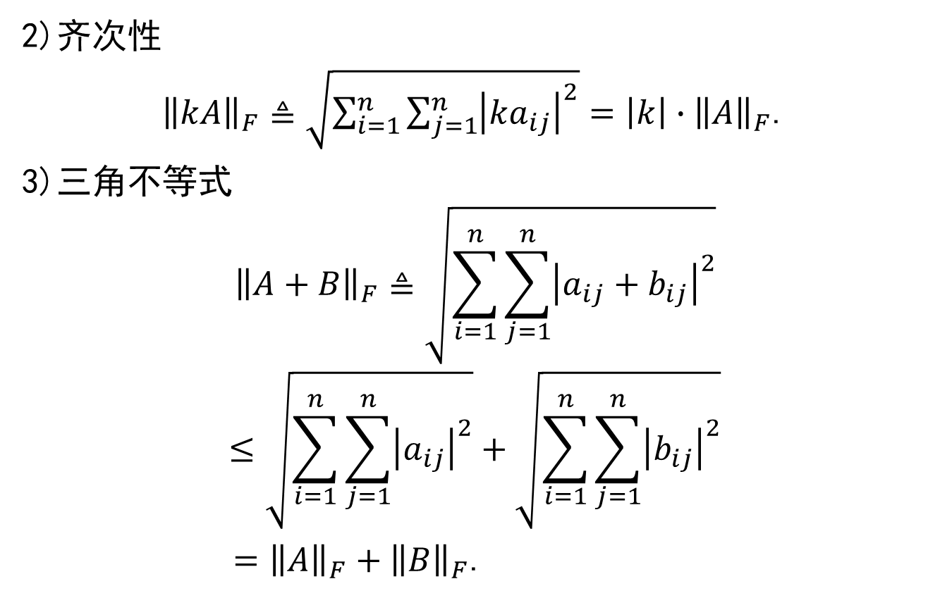
第四章 矩阵分析——矩阵范数
2)齐次性
${\left\|kA\right\|}_{F}≜\sqrt{\sum_{i=1}^{n}{\sum_{j=1}^{n}{{\left|{ka}_{ij}\right|}^{2}}}}=\left|k\right|∙{\left\|A\right\|}_{F}$.
3)三角不等式
$${\left\|A+B\right\|}_{F}≜\sqrt{\sum_{i=1}^{n}{\sum_{j=1}^{n}{{\left|a_{ij}+b_{ij}\right|}^{2}}}}$$
$$≤\sqrt{\sum_{i=1}^{n}{\sum_{j=1}^{n}{{\left|a_{ij}\right|}^{2}}}}+\sqrt{\sum_{i=1}^{n}{\sum_{j=1}^{n}{{\left|b_{ij}\right|}^{2}}}}$$
$={\left\|A\right\|}_{F}+{\left\|B\right\|}_{F}$.

Slide 18
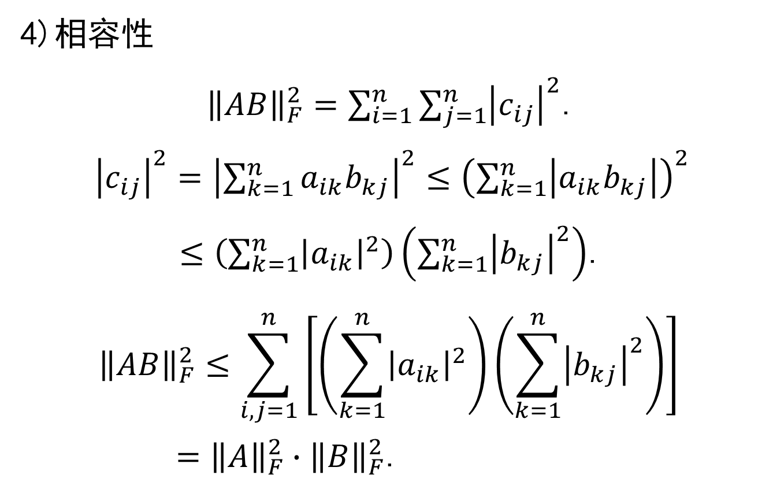
第四章 矩阵分析——矩阵范数
4)相容性
${\left\|AB\right\|}_{F}^{2}=\sum_{i=1}^{n}{\sum_{j=1}^{n}{{\left|c_{ij}\right|}^{2}}}$.
${\left|c_{ij}\right|}^{2}={\left|\sum_{k=1}^{n}{a_{ik}b_{kj}}\right|}^{2}≤{\left(\sum_{k=1}^{n}{\left|a_{ik}b_{kj}\right|}\right)}^{2}$
$≤\left(\sum_{k=1}^{n}{{\left|a_{ik}\right|}^{2}}\right)\left(\sum_{k=1}^{n}{{\left|b_{kj}\right|}^{2}}\right)$.
$${\left\|AB\right\|}_{F}^{2}≤\sum_{i,j=1}^{n}{\left[\left(\sum_{k=1}^{n}{{\left|a_{ik}\right|}^{2}}\right)\left(\sum_{k=1}^{n}{{\left|b_{kj}\right|}^{2}}\right)\right]}$$
$={\left\|A\right\|}_{F}^{2}∙{\left\|B\right\|}_{F}^{2}$.

Slide 19
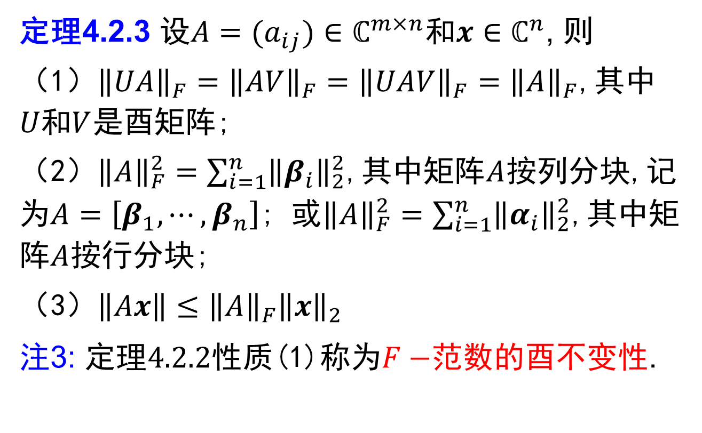
第四章 矩阵分析——矩阵范数
定理4.2.3 设$A=(a_{ij})∈ℂ^{m×n}$和$x∈ℂ^{n}$, 则
（1）${\left\|UA\right\|}_{F}={\left\|AV\right\|}_{F}={\left\|UAV\right\|}_{F}={\left\|A\right\|}_{F}$,其中$U和V$是酉矩阵;
（2）${\left\|A\right\|}_{F}^{2}=\sum_{i=1}^{n}{{\left\|β_{i}\right\|}_{2}^{2}}$,其中矩阵$A$按列分块,记为$A=\left[β_{1},⋯,β_{n}\right]$; 或${\left\|A\right\|}_{F}^{2}=\sum_{i=1}^{n}{{\left\|α_{i}\right\|}_{2}^{2}}$,其中矩阵$A$按行分块;
（3）$\left\|Ax\right\|≤{\left\|A\right\|}_{F}{\left\|x\right\|}_{2}$
注3: $定理$4.2.2性质(1)称为$F−$范数的酉不变性.

Slide 20

第四章 矩阵分析——矩阵范数
例4.2.3 设$A=(a_{ij})∈ℂ^{m×n}$, 证明$:$
$${\left\|A\right\|}_{v1}=\left(\sum_{i=1}^{m}{\sum_{j=1}^{n}{\left|a_{ij}\right|}}\right)$$
是$A$的矩阵范数.

Slide 21
第四章 矩阵分析——矩阵范数
思考:如何根据已有的矩阵范数构造新的矩阵范数？

Slide 22
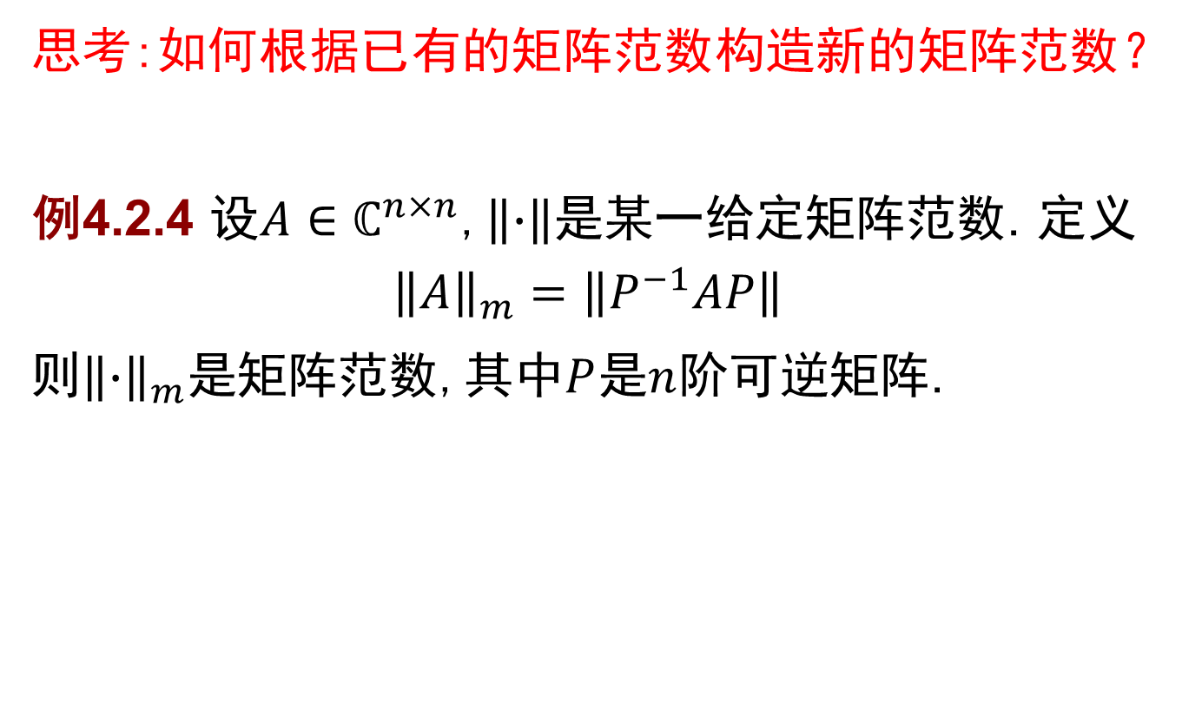
第四章 矩阵分析——矩阵范数
思考:如何根据已有的矩阵范数构造新的矩阵范数？
例4.2.4 设$A∈ℂ^{n×n}$,$\left\|∙\right\|$是某一给定矩阵范数. 定义
$${\left\|A\right\|}_{m}=\left\|P^{−1}AP\right\|$$
则${\left\|∙\right\|}_{m}$是矩阵范数,其中$P$是$n$阶可逆矩阵.

Slide 23
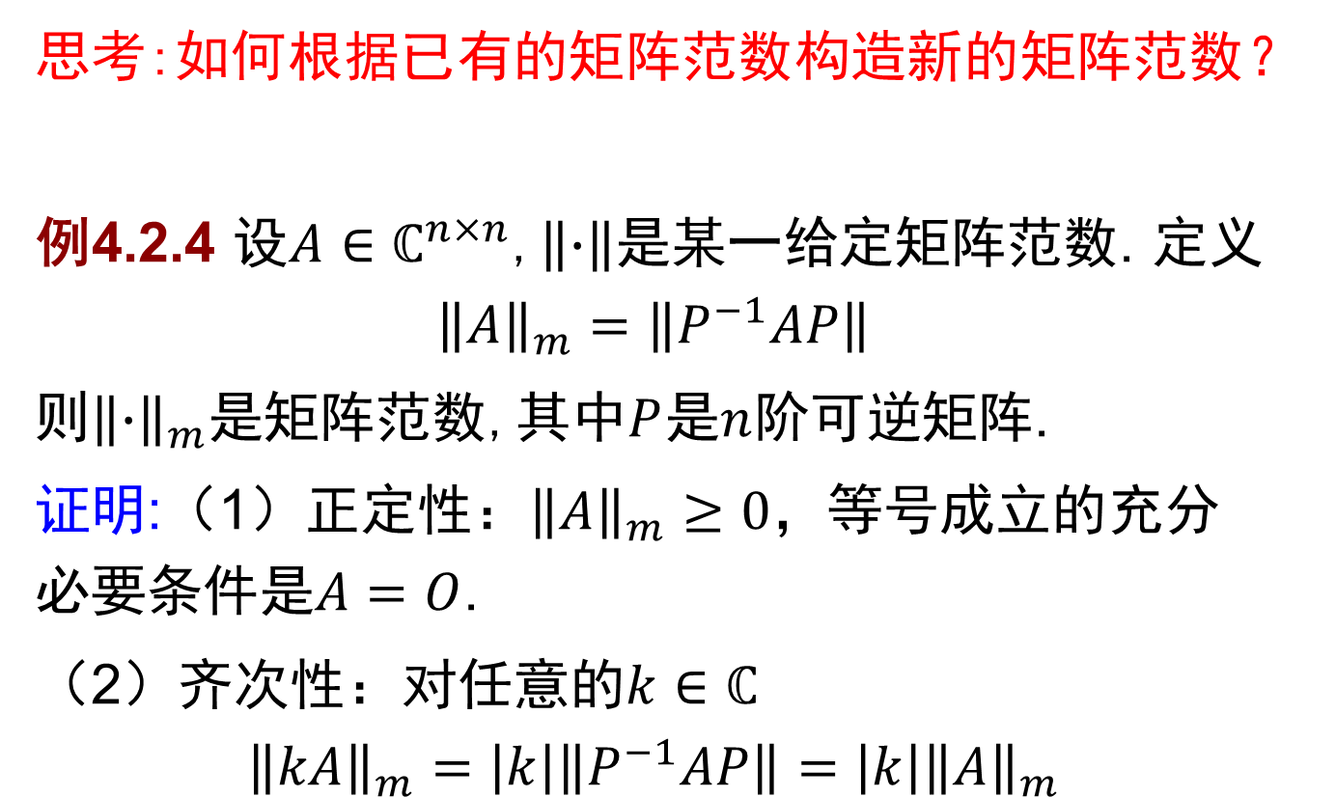
第四章 矩阵分析——矩阵范数
思考:如何根据已有的矩阵范数构造新的矩阵范数？
例4.2.4 设$A∈ℂ^{n×n}$,$\left\|∙\right\|$是某一给定矩阵范数. 定义
$${\left\|A\right\|}_{m}=\left\|P^{−1}AP\right\|$$
则${\left\|∙\right\|}_{m}$是矩阵范数,其中$P$是$n$阶可逆矩阵.
证明:（1）正定性：${\left\|A\right\|}_{m}≥0$，等号成立的充分必要条件是$A=O$.
（2）齐次性：对任意的$k∈ℂ$
$${\left\|kA\right\|}_{m}=\left|k\right|\left\|P^{−1}AP\right\|=\left|k\right|{\left\|A\right\|}_{m}$$

Slide 24
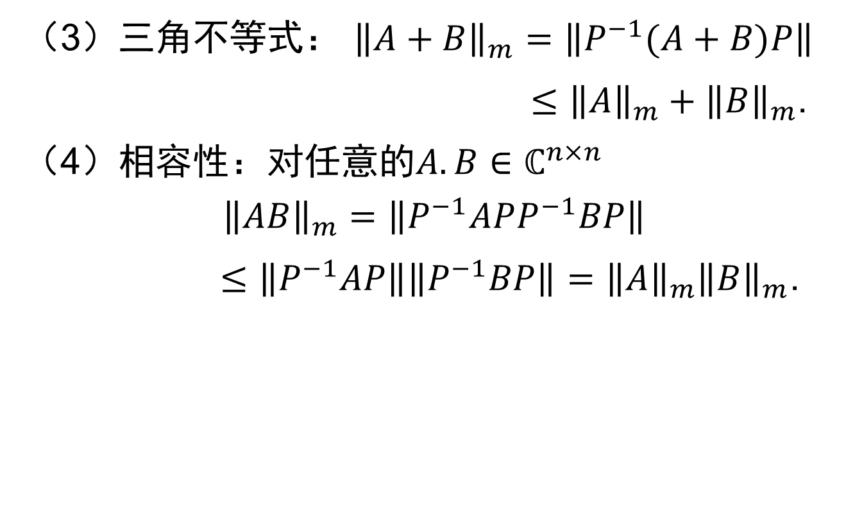
第四章 矩阵分析——矩阵范数
（3）三角不等式： ${\left\|A+B\right\|}_{m}=\left\|P^{−1}(A+B)P\right\|$
$≤{\left\|A\right\|}_{m}+{\left\|B\right\|}_{m}$.
（4）相容性：对任意的$A. B∈ℂ^{n×n}$
$${\left\|AB\right\|}_{m}=\left\|P^{−1}APP^{−1}BP\right\|$$
$≤\left\|P^{−1}AP\right\|\left\|P^{−1}BP\right\|={\left\|A\right\|}_{m}{\left\|B\right\|}_{m}\text{.}$

Slide 25
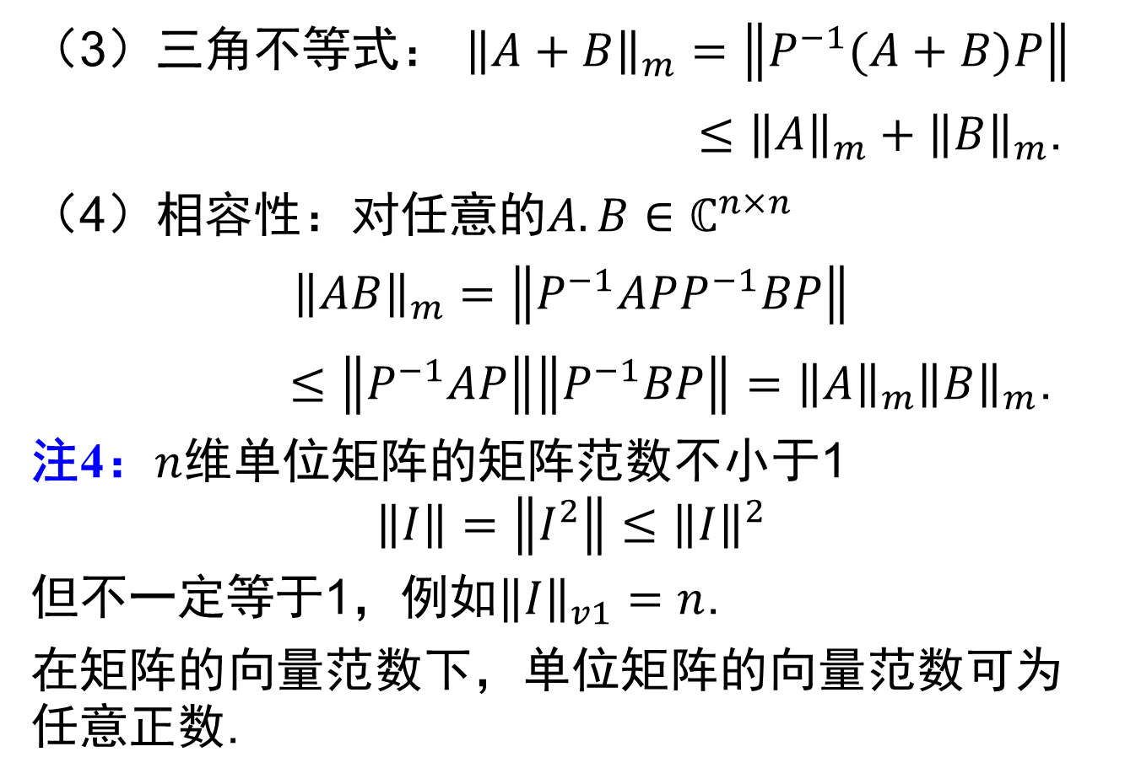
第四章 矩阵分析——矩阵范数
（3）三角不等式： ${\left\|A+B\right\|}_{m}=\left\|P^{−1}(A+B)P\right\|$
$≤{\left\|A\right\|}_{m}+{\left\|B\right\|}_{m}$.
（4）相容性：对任意的$A. B∈ℂ^{n×n}$
$${\left\|AB\right\|}_{m}=\left\|P^{−1}APP^{−1}BP\right\|$$
$≤\left\|P^{−1}AP\right\|\left\|P^{−1}BP\right\|={\left\|A\right\|}_{m}{\left\|B\right\|}_{m}\text{.}$
注4：$n$维单位矩阵的矩阵范数不小于1
$$\left\|I\right\|=\left\|I^{2}\right\|≤{\left\|I\right\|}^{2}$$
但不一定等于1，例如${\left\|I\right\|}_{v1}=n$.
在矩阵的向量范数下，单位矩阵的向量范数可为任意正数.

